Slide 1
第3章 细胞的基本结构

Slide 2
第1节、细胞膜的结构和功能

Slide 3
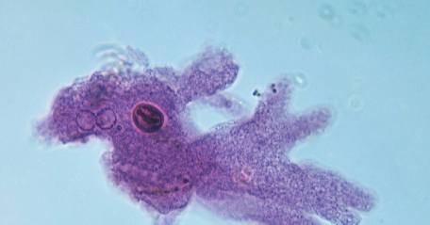
细胞膜真的存在吗？
科学家用显微注射的方法，将染料伊红注入变形虫体内，伊红很快就扩散到整个细胞，但是却不能出细胞，这说明什么？
说明细胞有一个边界，阻挡伊红出去。这个边界就是细胞膜。

Slide 4
细胞膜是由什么构成的呢？
19世纪，欧文顿用500多种化学物质对细胞的通透性进行上万次实验，发现脂溶性物质更容易通过细胞膜。
推测
细胞膜是由脂质组成
间接证明
20世纪研究发现，蛋白酶和脂类分解酶可破坏膜
细胞膜含有脂质和蛋白质

Slide 5
科学家想把细胞膜从细胞中分离出来，用化学的方法进行分析。你有什么办法可以把细胞膜从细胞中分离出来？
选材？
分离方法？

Slide 6
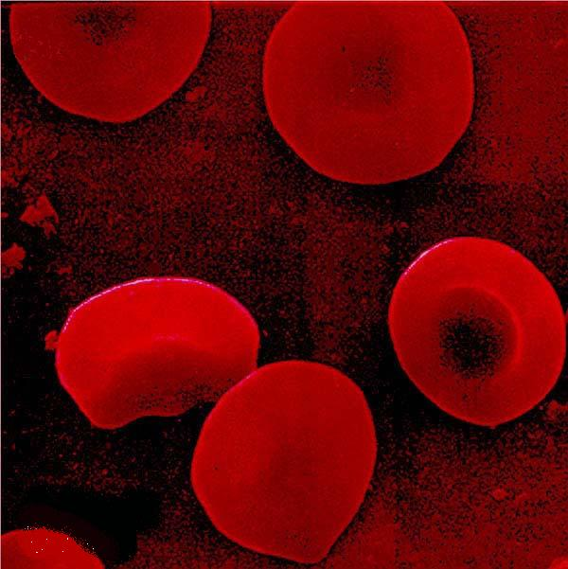
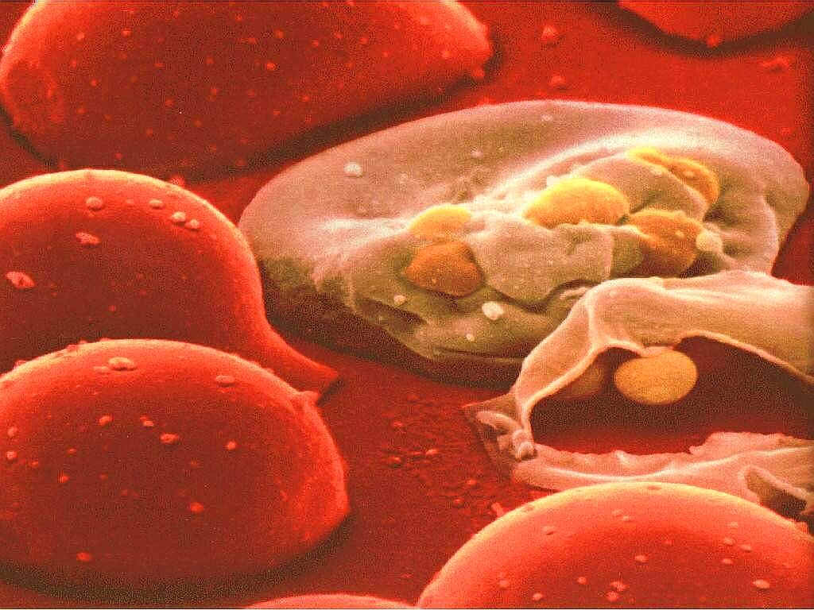
选材：利用哺乳动物成熟红细胞进行化学组分分析
分离方法：
正常形态的红细胞
红细胞吸水胀破

Slide 7
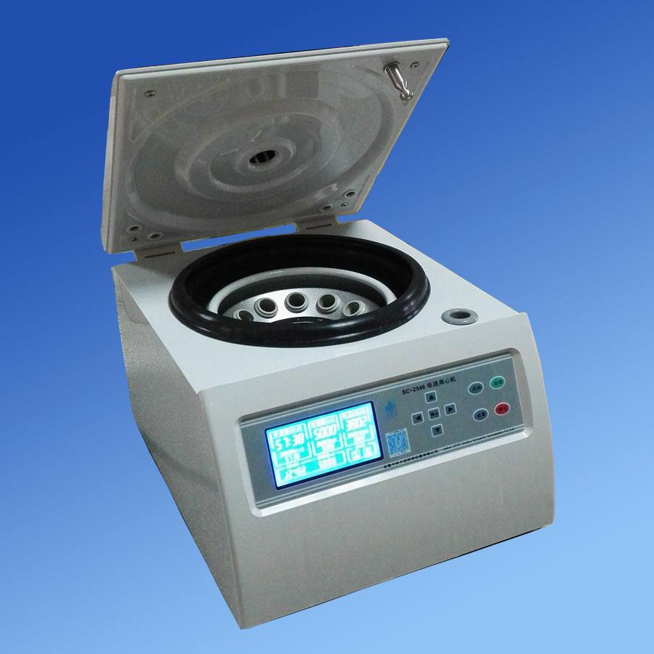
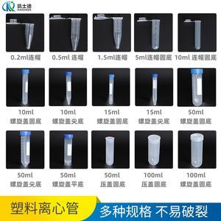
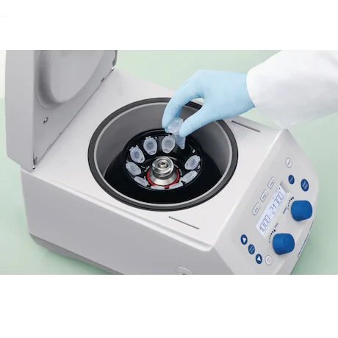
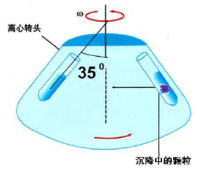

Slide 8
主要为磷脂
脂 质（约50%）
蛋白质（约40%）
糖类（约2—10%）
对红细胞膜的研究，获得纯净的膜材料，研究发现了膜成分
证实
少量的胆固醇

Slide 9
一、细胞膜的成分：
细胞膜主要由脂质（主要是磷脂和少量的胆固醇）、蛋白质和少量糖类。

Slide 10
这些磷脂、蛋白质和糖类是如何构成细胞膜的呢？
二、细胞膜的结构

Slide 11
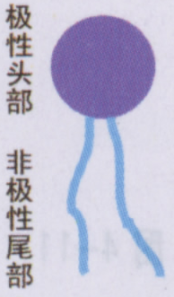
磷脂分子的特点：
亲水部分
疏水部分

Slide 12
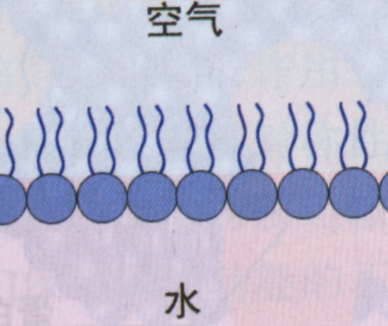
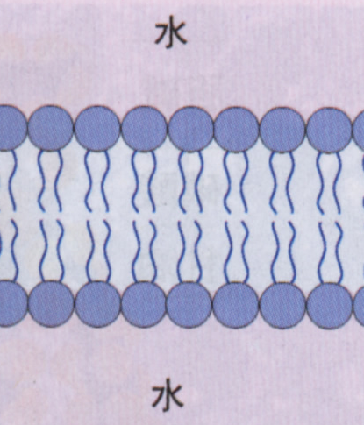
细胞膜内外都是水溶液环境 ，那么细胞膜中磷脂分子将会怎样存在？

Slide 13
水
水

Slide 14
1925年Gorter和Grendel用有机溶剂抽提人的红细胞质膜的膜脂成分，并测定膜脂分子在水面的铺展面积是红细胞表面积的二倍。
1、细胞膜是由双层磷脂分子组成的！

Slide 15
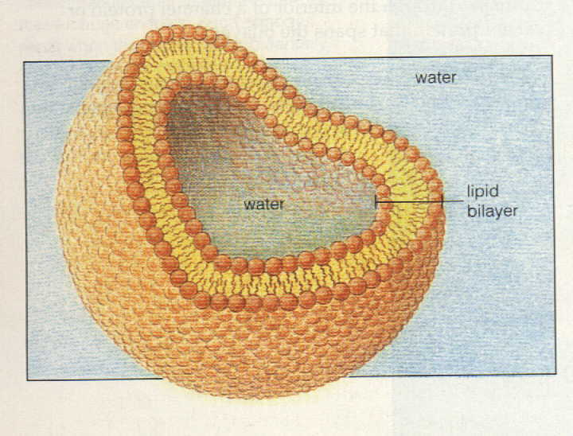

Slide 16
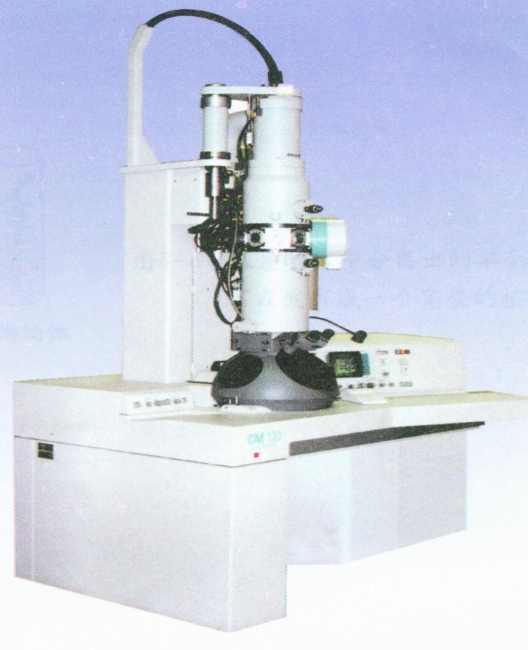
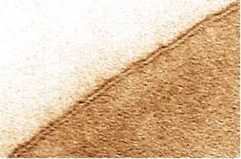
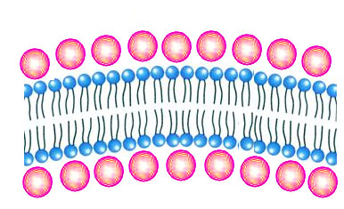
Notes:
电子显微镜不使用可见光,而是利用电子束穿透标本来聚焦，d=λ/2 NA，可见光波长为390nm-760nm,电子波的波长远比可见光小，电子波长与加速电压有关，当加速电压为1000KV时波长才为0.00087nm 3

Slide 17
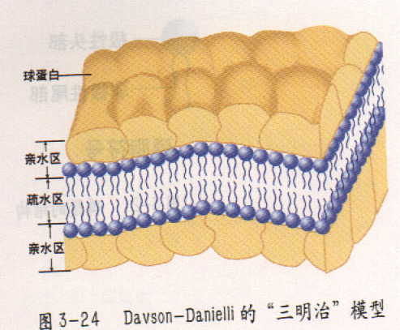
三明治模型
静态

Slide 18
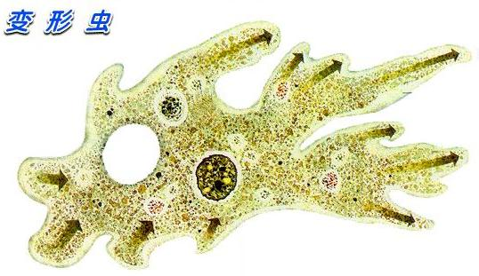
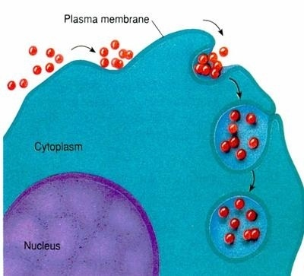
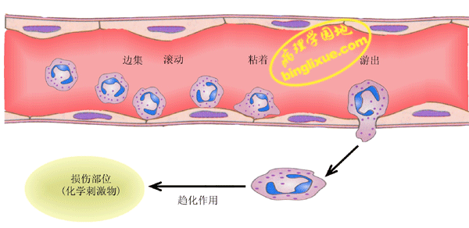
三明治模型的缺点：不能解释细胞膜的运动！

Slide 19
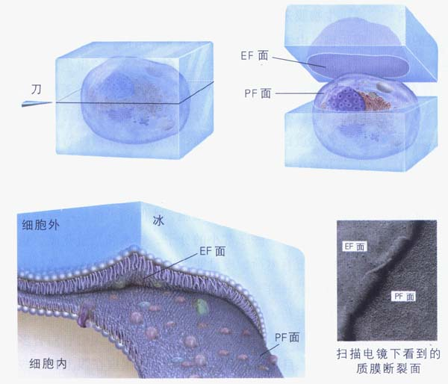
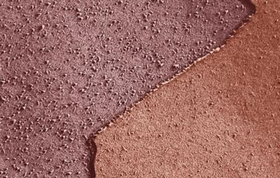
资料：七十年代冰冻蚀刻电镜扫描

Slide 20
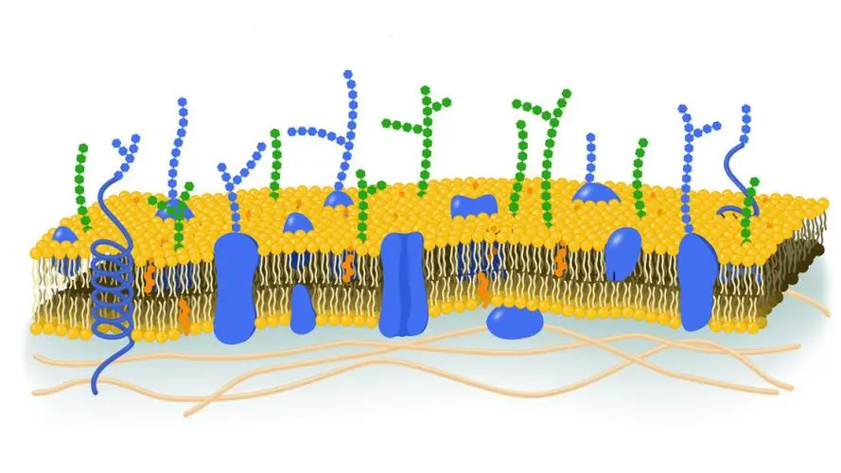
2、蛋白质分子排列特点
镶
嵌
穿

Slide 21
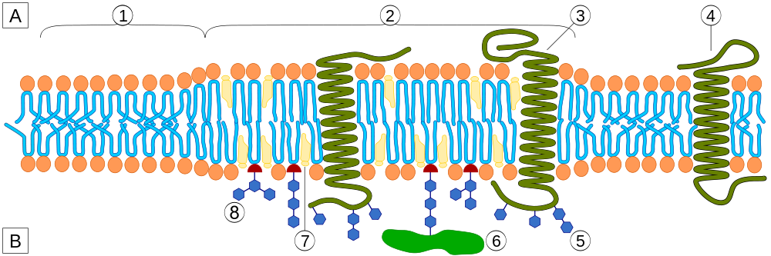
识别细胞膜的内外侧

Slide 22
细胞膜结构
落实笔记
1 磷脂双分子层构成基本骨架
2 蛋白质镶嵌在其中
3 外表存在一些糖蛋白、糖脂

Slide 23
人细胞
荧光标记的蛋白质
40分钟后
诱导
融合
鼠细胞
1970年，Frye和Edidin的人--鼠细胞融合实验

Slide 24
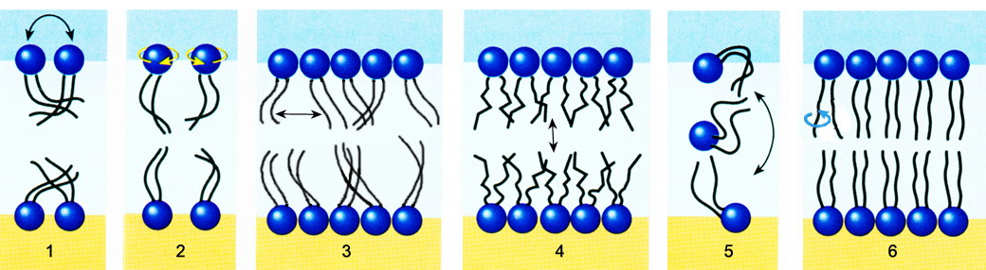
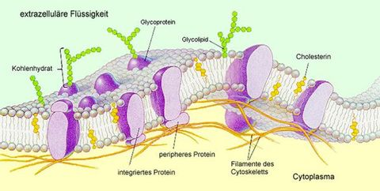
流动性
胆固醇
细胞骨架

Slide 25
落实笔记
结构特点：
1. 流动性
2. 不对称性

Slide 26
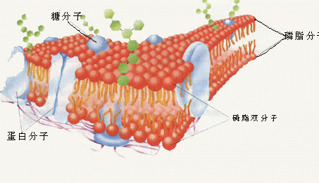
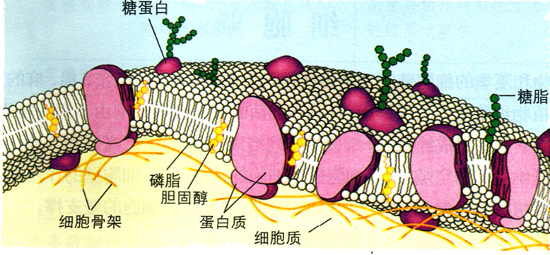
落实笔记
细胞膜的流动镶嵌模型

Slide 27
细胞膜研究的方法
落实笔记
选材：哺乳动物成熟的红细胞
分离方法：吸水涨破、离心分离
结构：电子显微镜、冰冻蚀刻电镜扫描

Slide 28
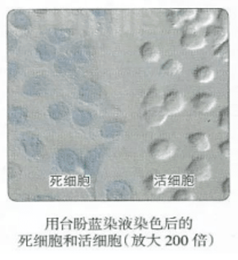
三、细胞膜的功能

Slide 29
三、细胞膜的功能
1. 将细胞与外界环境分隔开，保障内部环境的相对稳定。

Slide 30
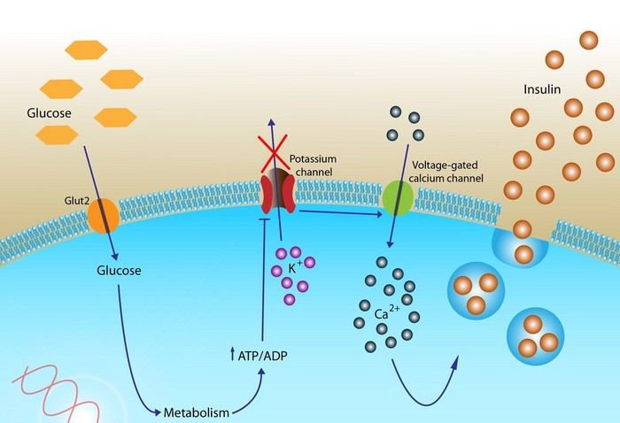

Slide 31
三、细胞膜的功能
1. 将细胞与外界环境分隔开，保障内部环境的相对稳定。
2. 控制物质进出细胞。（相对的选择透过性）
吸收：营养物质、有害物质
分泌、排出：信号分子、代谢废物等
侵入：病毒、细菌等

Slide 32
三、细胞膜的功能
1. 将细胞与外界环境分隔开，保障内部环境的相对稳定。
2. 控制物质进出细胞。（相对的选择透过性）
3. 进行细胞间的信息交流。

Slide 33
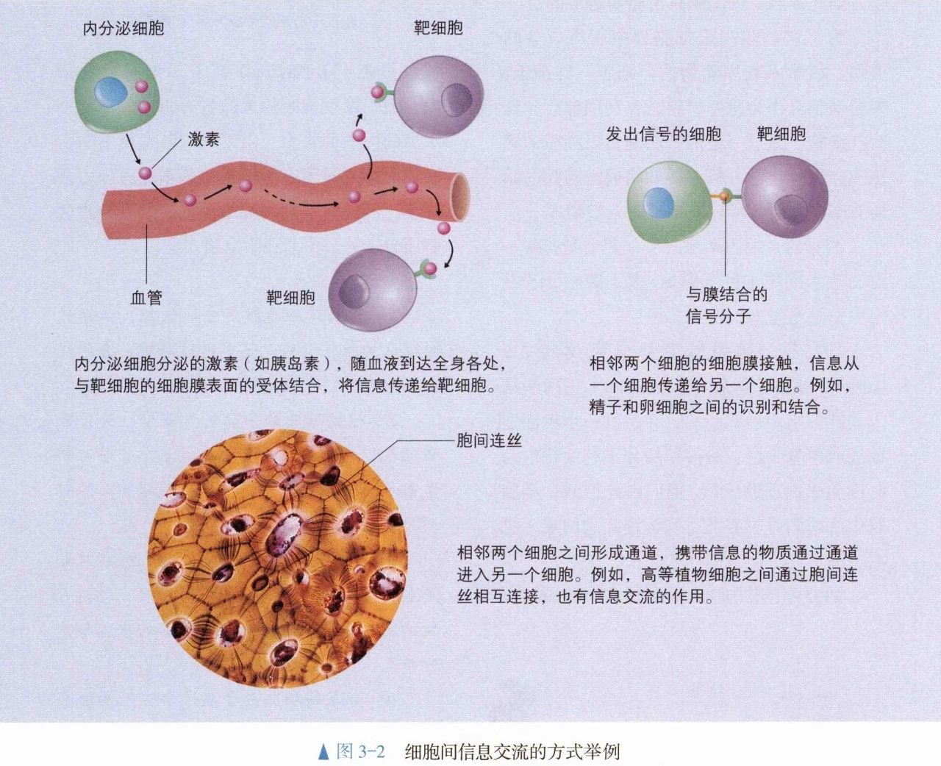

Slide 34
三、细胞膜的功能
1. 将细胞与外界环境分隔开，保障内部环境的相对稳定。
2. 控制物质进出细胞。（相对的选择透过性）
3. 进行细胞间的信息交流。

Slide 35
细胞膜的流动镶嵌模型

Slide 36
几种膜的化学成分表
膜的种类
蛋白质（质量分数/%）
脂类（质量分数/%）
糖类（质量分数/%）
人红细胞膜
49
43
8
大鼠肝细胞核膜
59
35
2.9
内质网膜
67
33
含量很少
线粒体外膜
52
48
含量很少
线粒体内膜
76
24
含量很少
功能越复杂的膜，
蛋白质的种类和数量越多

Slide 37
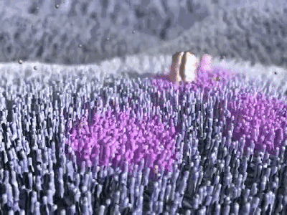
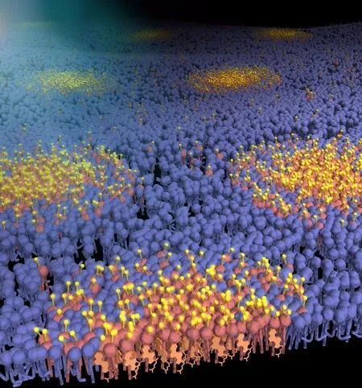
脂筏（黄色）
漂浮在细胞膜上的脂筏（粉色）
脂筏模型

Slide 38
四、细胞壁
（一）成分
1.植物：纤维素和果胶
2.细菌：肽聚糖
3.真菌：几丁质（壳多糖）
（二）功能：支持和保护

Slide 39
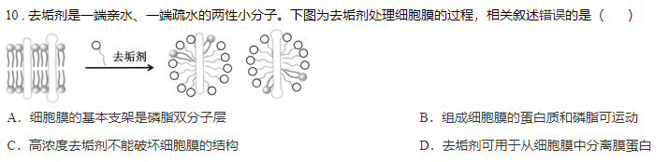

Slide 40
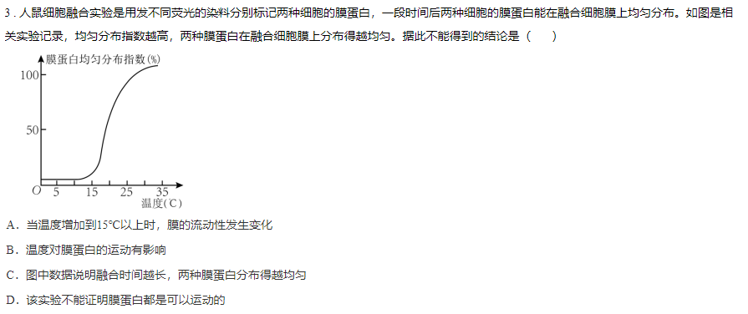

Slide 41
